Slide 1

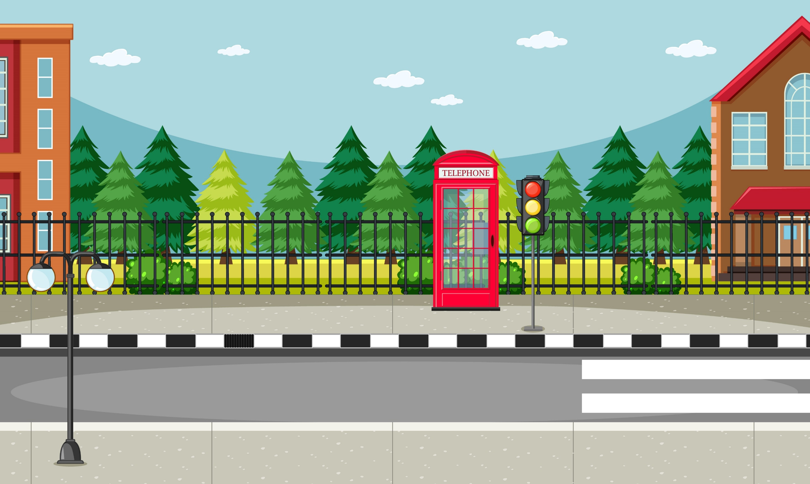


TOÁN
TOÁN
Chủ đề
Chủ đề
SỐ TỰ NHIÊN
SỐ TỰ NHIÊN

Slide 2


TOÁN
TOÁN
EM LÀM ĐƯỢC NHỮNG GÌ?
Bài :
Bài :
EM LÀM ĐƯỢC NHỮNG GÌ?
(2 tiết – Tiết 1)

Slide 3

KHỞI ĐỘNG
KHỞI ĐỘNG
Nguyễn Thị Thành Tin

Slide 4


ĐỐ BẠN
ĐỐ BẠN
TRÒ CHƠI :
TRÒ CHƠI :
Luật chơi:
Luật chơi:
Hãy cùng lắng nghe cô giáo đọc số để cùng nhau viết vào bảng con và nói giá trị của chữ số theo hàng các bạn nhé!

Slide 5

Câu 1:
Câu 1:
Đọc số: Năm triệu sáu trăm bảy mươi tám nghìn không trăm hai mươi. Giá trị của các chữ số 5?
5 678 020 có:
Chữ số 5 ở hàng triệu
Giá trị là 5 000 000

Slide 6
Câu 2:
Câu 2:
Đọc số: Ba triệu không trăm hai mươi bốn nghìn năm trăm. Giá trị của các chữ số 4?
3 024 500 có:
Chữ số 4 ở hàng nghìn
Giá trị là 4 000

Slide 7
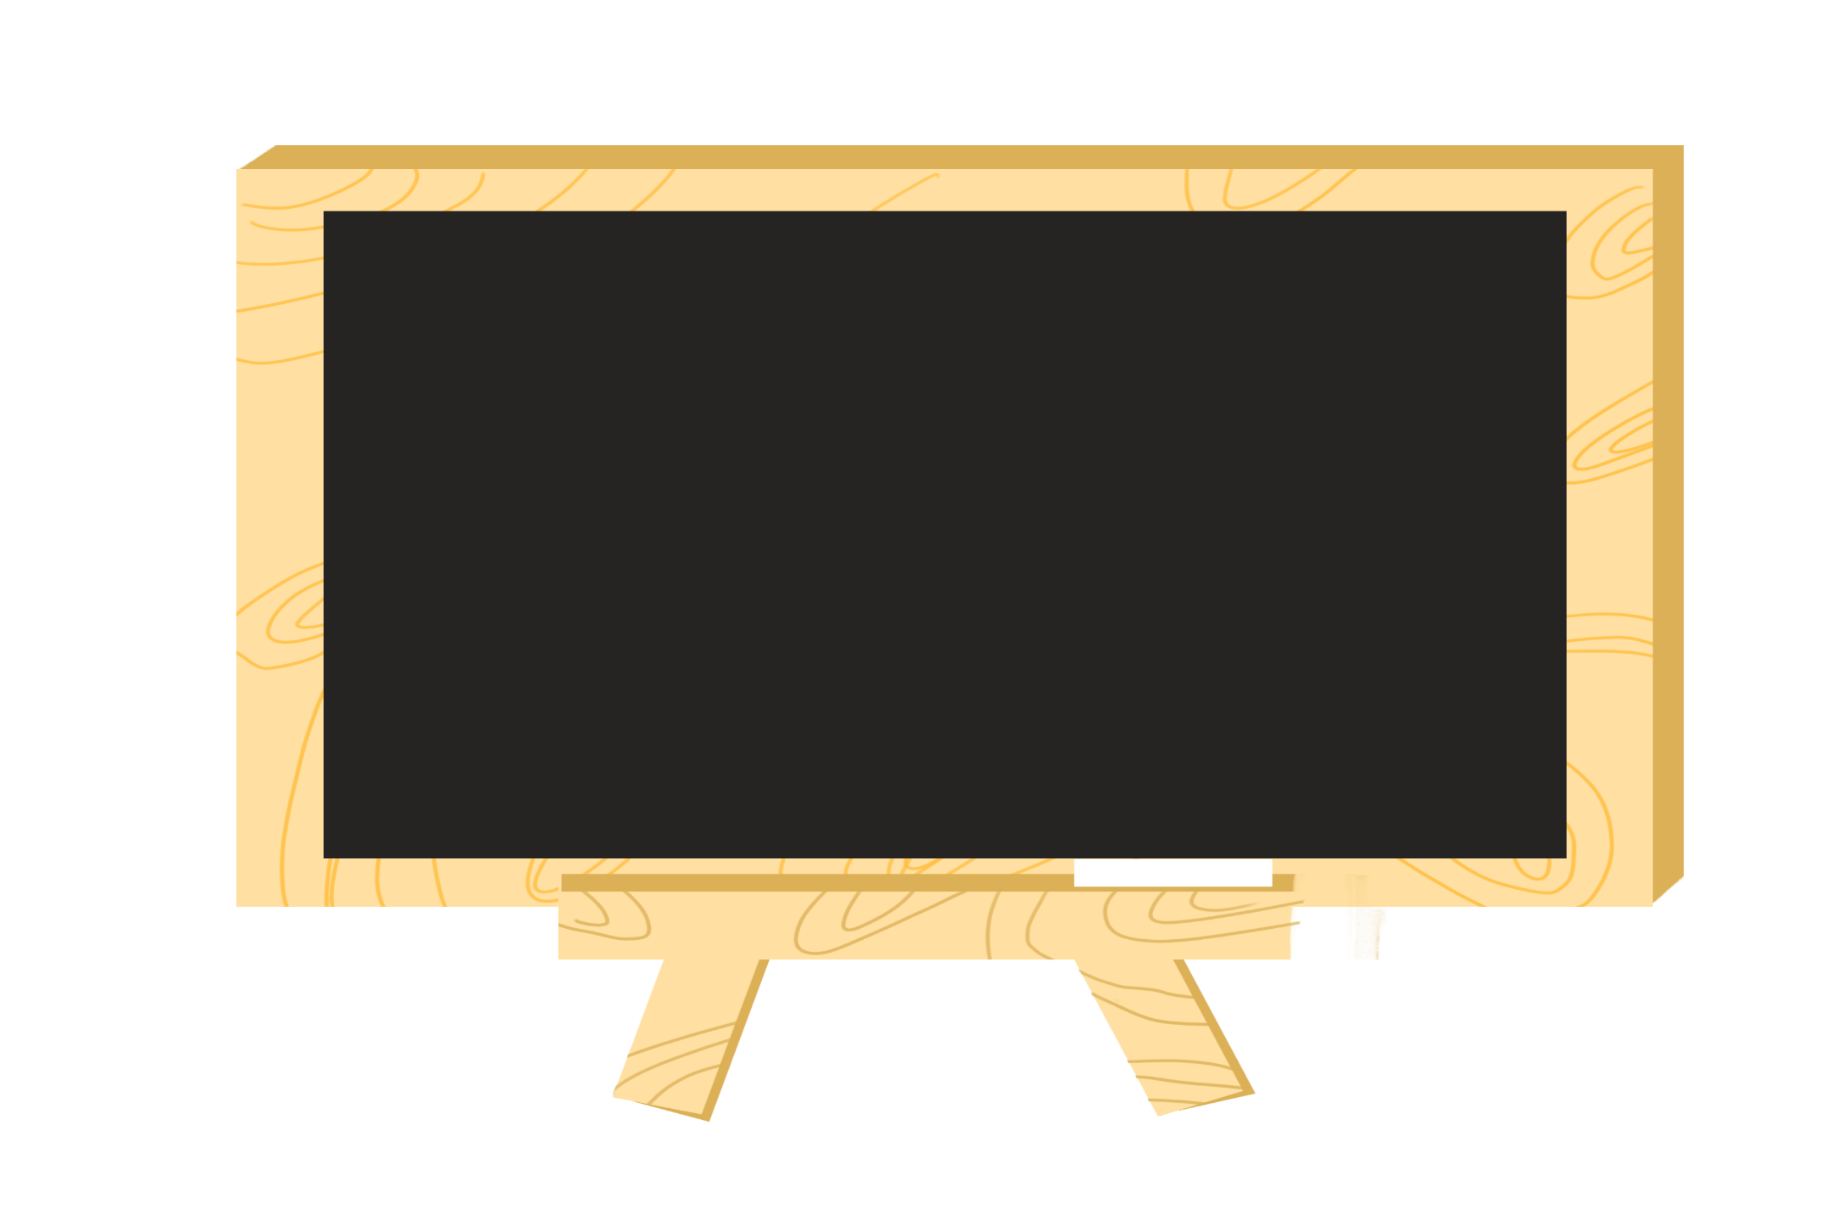
Câu 3:
Câu 3:
Đọc số: Hai triệu không trăm tám mươi nghìn không trăm tám mươi. Giá trị của các chữ số 8?
2 080 080 có:
Chữ số 8 ở hàng chục nghìn
Giá trị là 80 000
Chữ số 8 ở hàng chục
Giá trị là 80

Slide 8
LUYỆN TẬP
LUYỆN TẬP

Slide 9

Để có thể mở cửa nhà hàng. Hãy tuyển dụng nhân viên cho các quầy bán hàng bằng cách cùng nhau giải bài tập nhé!

Slide 10

1
Chọn ý trả lời đúng.
a. Số 380 105 690 đọc là:
A. Ba mươi tám triệu một trăm linh năm nghìn sáu trăm chín mươi.
B. Ba trăm tám mươi triệu một trăm năm nghìn sáu trăm chín mươi.
C. Ba trăm tám mươi triệu một trăm linh năm nghìn sáu trăm chín mươi.
D. Ba tám không một không năm sáu chín không.
b. Chữ số 8 trong số 380105 có giá trị là:
A. 800
B. 8 000
C. 80 000
D. 8 000 000
c. Làm tròn số 380 690 đến hàng trăm nghìn thì được số:
A. 380 700
B. 400 000
C. 380 000
D. 200 000
ĐỌC YÊU CẦU ĐỀ BÀI

Slide 11





a. Số 380 105 690 đọc là:
Ba mươi tám triệu một trăm linh
năm nghìn sáu trăm chín mươi.
Ba trăm tám mươi triệu một trăm
năm nghìn sáu trăm chín mươi.
Ba trăm tám mươi triệu một trăm
linh năm nghìn sáu trăm chín mươi.
Ba tám không một không năm sáu
chín không.

Slide 12




b. Chữ số 8 trong số 380 105 có giá trị là:
80
800
80 000
8 000 000

Slide 13
c. Làm tròn số 380 690 đến hàng trăm nghìn thì được số:
380 700
400 000
380 000
200 000

Slide 14




Slide 15

2
Viết mỗi số: 7 180 và 5 071 807 thành tổng theo các hàng.
Viết số 7 180 thành tổng:
Viết số 5 071 807 thành tổng:
ĐỌC YÊU CẦU ĐỀ BÀI

Slide 16


2
Viết mỗi số: 7 180 và 5 071 807 thành tổng theo các hàng.
Ví dụ: 43 650
Cấu tạo số:
43 nghìn, 6 trăm và 5 chục
Viết số thành tổng:
43 650 = 43 000 + 600 + 50
THẢO LUẬN NHÓM ĐÔI
Tìm hiểu bài
Tìm cách làm

Slide 17


2
Viết mỗi số: 7 180 và 5 071 807 thành tổng theo các hàng.
Viết số 7 180 thành tổng:
Viết số 5 071 807 thành tổng:
TRÌNH BÀY TRƯỚC LỚP

Slide 18

2
Viết mỗi số: 7 180 và 5 071 807 thành tổng theo các hàng.
Viết số 7 180 thành tổng:
7 180 = 7 000 + 100 + 80

Slide 19
2
Viết mỗi số: 7 180 và 5 071 807 thành tổng theo các hàng.
Viết số 5 071 807 thành tổng:
5 071 807 = 5 000 000 + 70 000 + 1 000 + 800 + 7

Slide 20


Slide 21

3
Mỗi số 325; 5 084; 1 724 610 thuộc những dãy số nào dưới đây?
Dãy số thứ nhất: 0;1;2;3;4; …
Dãy số thứ hai: 0;2;4;6;8; …
Dãy số thứ ba: 0;5;10;15;20; …
ĐỌC YÊU CẦU ĐỀ BÀI

Slide 22

3
Mỗi số 325; 5 084; 1 724 610 thuộc những dãy số nào dưới đây?
Dãy số thứ nhất: 0;1;2;3;4; …
Dãy số thứ hai: 0;2;4;6;8; …
Dãy số thứ ba: 0;5;10;15;20; …
THẢO LUẬN NHÓM ĐÔI
Đặc điểm dãy số
Thực hiện ghép số

Slide 23
3
Mỗi số 325; 5 084; 1 724 610 thuộc những dãy số nào dưới đây?
Dãy số thứ nhất: 0;1;2;3;4; …
Dãy số thứ hai: 0;2;4;6;8; …
Dãy số thứ ba: 0;5;10;15;20; …
TRÌNH BÀY TRƯỚC LỚP

Slide 24

3
Đặc điểm của dãy số:
Dãy số thứ nhất: 0;1;2;3;4; …
Dãy số đếm thêm 1
Dãy số thứ hai: 0;2;4;6;8; …
Dãy số chẵn (hay dãy số chia hết cho 2)
Dãy số thứ ba: 0;5;10;15;20; …
Dãy số đếm thêm 5 (hay có tận cùng là 0 hoặc 5)

Slide 25
3
Mỗi số 325; 5 084; 1 724 610 thuộc những dãy số nào dưới đây?
Dãy số thứ nhất: 0;1;2;3;4; …
325
5 084
1 724 610
Dãy số thứ hai: 0;2;4;6;8; …
5 084
1 724 610
Dãy số thứ ba: 0;5;10;15;20; …
325
1 724 610

Slide 26



Slide 27

4
Sắp xếp các số 7 659; 985; 2 007 659; 7 660 theo thứ tự từ lớn đến bé.
ĐỌC YÊU CẦU ĐỀ BÀI
Tìm hiểu bài
Nhận biết yêu cầu

Slide 28

4
Sắp xếp các số 7 659; 985; 2 007 659; 7 660 theo thứ tự từ lớn đến bé.
Sắp xếp các số theo thứ tự từ lớn đến bé:
Số đầu tiên bên trái là số lớn nhất.
Số đầu tiên bên phải là số bé nhất.
Các số còn lại viết vào giữa, số lớn
hơn viết ở bên trái.
CÙNG NHẮC LẠI
CÙNG NHẮC LẠI
TRÌNH BÀY TRƯỚC LỚP

Slide 29
4
Sắp xếp các số 7 659; 985; 2 007 659; 7 660 theo thứ tự từ lớn đến bé.
Các số theo thứ tự từ lớn đến bé:
2 007 659;
7 660;
7 659;
985.

Slide 30

Tuyển dụng thành công
Tuyển dụng thành công

Slide 31
CỦNG CỐ
CỦNG CỐ

Slide 32

TRÒ CHƠI :
TRÒ CHƠI :
TÂM ĐẦU Ý HỢP
TÂM ĐẦU Ý HỢP
Để làm việc hiệu quả hơn, các bạn hãy giúp các bạn nhân viên mới thân thiết với nhau bằng cách giải các bài tập nhé!

Slide 33

Câu 1:
Câu 1:
Chữ số 7 trong số 9 876 543 có giá trị là:
700
7 000
70 000
7 000 000

Slide 34

Câu 2:
Câu 2:
Số gồm: 7 000 000 + 600 000 + 5 000 + 40 là:
7 065 400
7 650 040
7 605 400
7 605 040

Slide 35

Câu 3:
Câu 3:
Làm tròn số 675 890 đến hàng chục nghìn thì được số:
700 000
680 000
676 000
675 900

Slide 36

Câu 4:
Câu 4:
Các số 6 879 356; 6 789 687; 6 978 999 ; 6 987 110 số lớn nhất là:
6 879 365
6 789 687
6 978 999
6 987 110

Slide 37
Cùng nhau làm việc thôi!
Cùng nhau làm việc thôi!

Slide 38
TẠM BIỆT VÀ HẸN GẶP LẠI
TẠM BIỆT VÀ HẸN GẶP LẠI

